Slide 1
遞迴神經網路與序列模型
蔡炎龍＆教研處

Slide 3
1.神經網絡的技巧
LSTM為什麼好訓練
Initialize
Regularization
Optimizer
Batch Normalization
2.seq2seq 講解&實作
3.Attention model
4.問卷調查
課程內容
講師投影片
投影片
影片播放列表
程式碼：~/courses-tpe/RNN/part3

Slide 4
Code / Data 放在 hub 中的 courses 內
為維護課程資料 , courses 中的檔案皆為 read-only, 如需修改請 cp 至自身的環境中
打開 terminal, 輸入
[台北班]
cp -r courses-tpe/RNN/part3 <存放至本機的名稱>
[新竹班]
cp -r courses-hsi/RNN/part3 <存放至本機的名稱>
[台中班]
cp -r courses-txg/RNN/part3 <存放至本機的名稱>

Slide 5
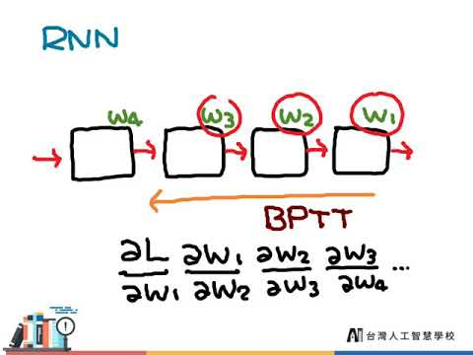
為什麼 LSTM 好訓練?

Slide 6
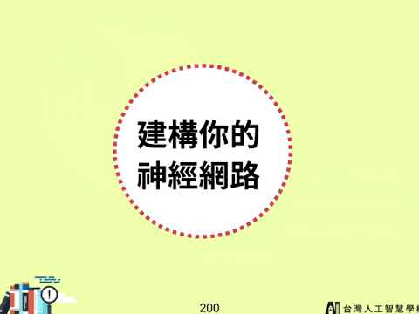
神經網路調校之前的提醒

Slide 7
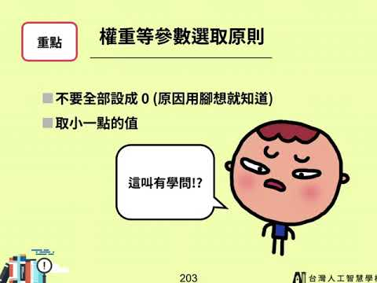
初始化方法的選擇

Slide 8
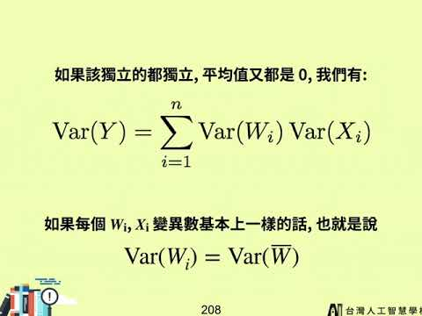
初始化的理論

Slide 9
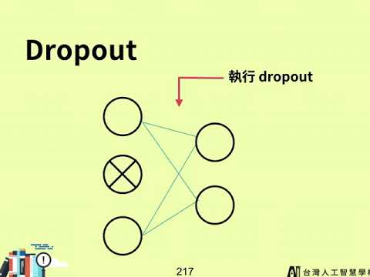
Regularization之Dropout

Slide 10
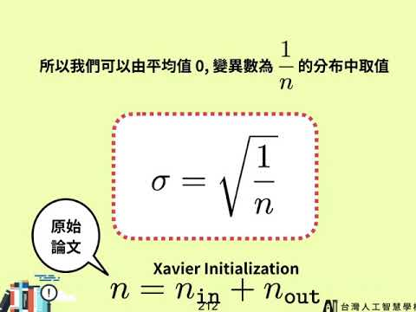
不同參數初始化的方法

Slide 11
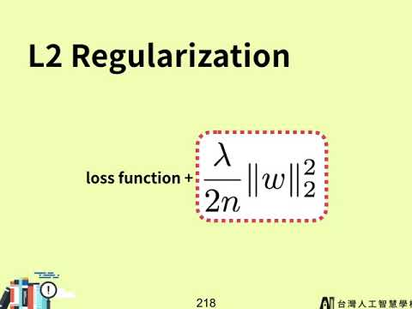
L2 Regularization

Slide 12
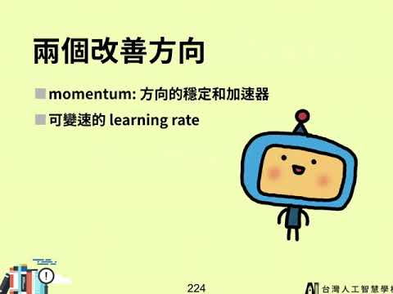
學習法改良的兩個方向

Slide 13
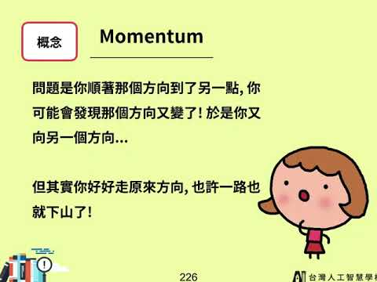
Momentum

Slide 14
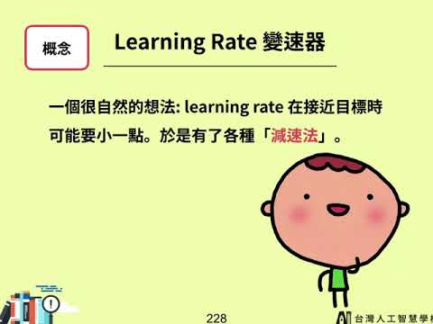
Learning Rate變速器和Adam學習法

Slide 15
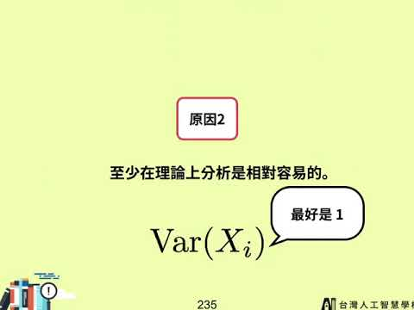
BatchNormalization

Slide 16
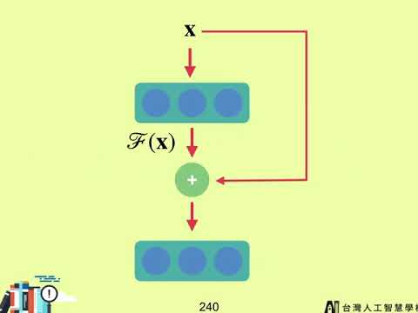
ResNet

Slide 17
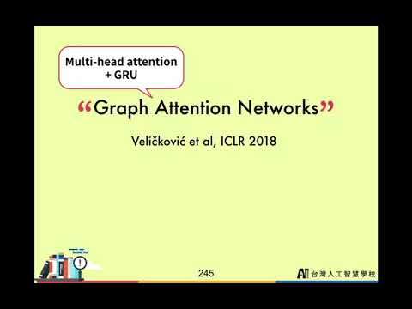
RNN可用ResNet嗎

Slide 18
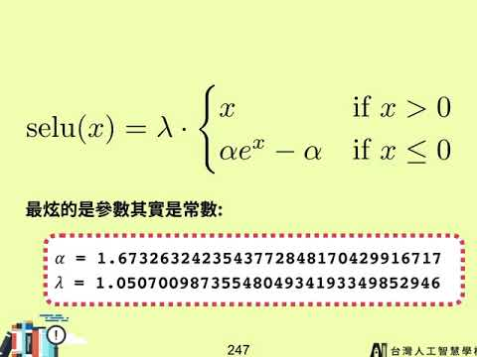
SELU

Slide 19
seq2seq 簡介

Slide 20
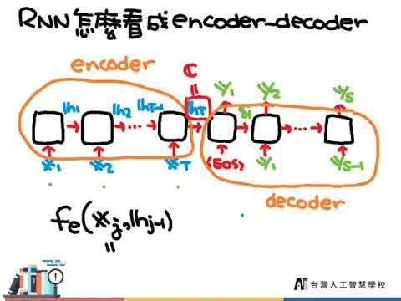
Encoder - Decoder

Slide 21
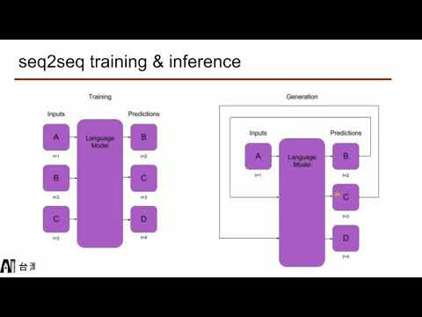
RNN - seq2seq

Slide 22
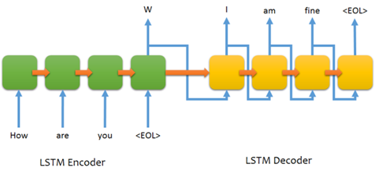
sequence to sequence 架構
Structure learning
通常爲兩個 RNN 組合
Encoder: 對資訊進行編碼 , 產生編碼向量
Decoder: 對編碼向量做解碼的動作

Slide 23
Application of seq2seq
Machine translation
Text summarization
Chatbot (Conversation)
Reading Comprehension
Speech to natural language
Video Caption

Slide 24
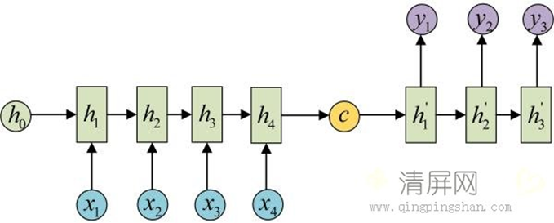
一般的 seq2seq 架構
encoder 將輸入 x 做編碼 , 取出最後一個時間點 , 得到向量 c (state)
向量 c 當作 decoder 的 initial state 做編碼

Slide 25
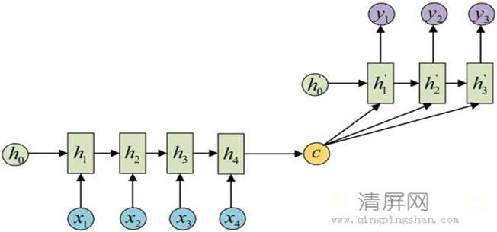
一般 seq2seq 其他架構
向量 c 當作 decoder 每個時間點的 input
decoder 的 initial state 則爲 0 / random initialize

Slide 26
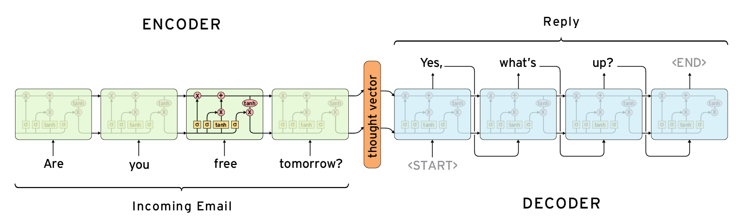
例如：
encoder 將Incoming Email依序輸入做編碼 , 取出最後一個時間點的
輸出向量得到thought vector。
以Thought vector當作 decoder 的 initial state，依序做解碼得到Reply。

Slide 27
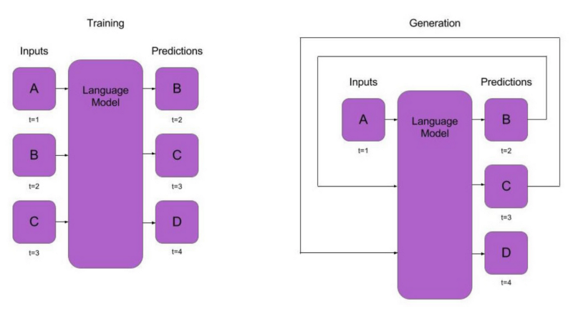
seq2seq training & inference

Slide 28
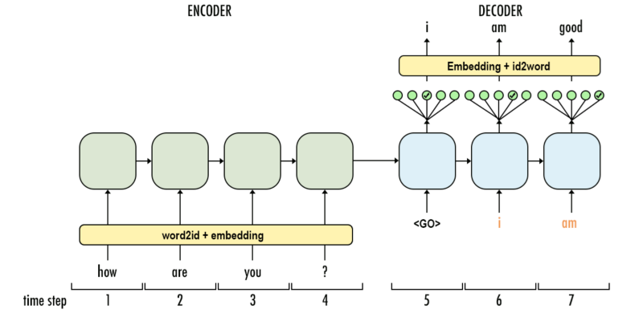
seq2seq training

Slide 29
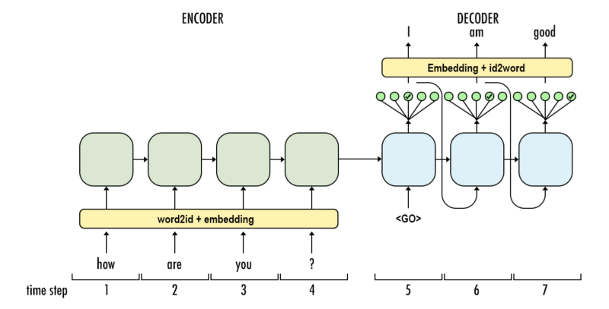
seq2seq inference

Slide 30
Special character in NLP
<BOS> : 開始字符 , 在 decoder 的第一個 timestep 輸入
<EOS> : 結束字符 , 輸出 <EOS> 後就不再產生字
<UNK> : 未知字符 , word vector 沒有的字
<PAD> : 補空字符 , 接在 <EOS> 後 (tensor shape 固定下)

Slide 31
seq2seq in tensorflow
tf.contrib.seq2seq
重要的 API
TrainingHelper
use target data as next decoder input
GreedyEmbeddingHelper
use argmax of the output to next decoder input
BasicDecoder
處理流程
dynamic_decode
產生 output

Slide 32
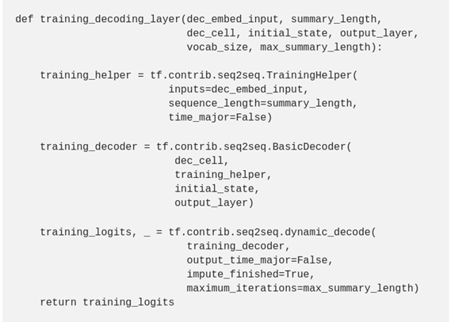
Training decoding layer code example

Slide 33
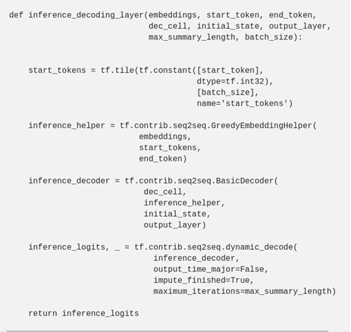
Inference decoding layer code example

Slide 34
Udacity 程式練習範例
seq2seq/sequence_to_sequence_implementation.ipynb
實際跑一遍及理解程式

Slide 35
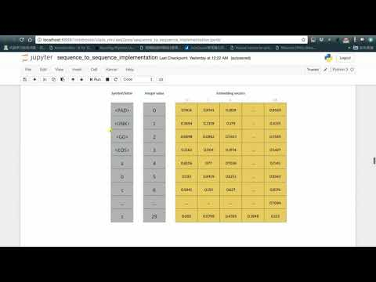
程式範例解說 (sequence_to_sequence_implementation.ipynb)
注意：程式碼需要複製到自己的路徑底下才能順利Run

Slide 36
Attention Model

Slide 37
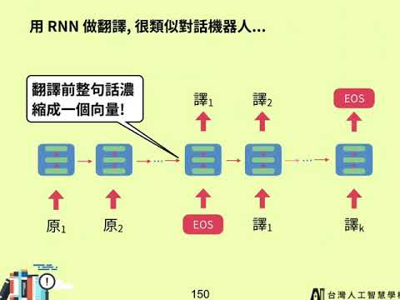
Attention的概念

Slide 38
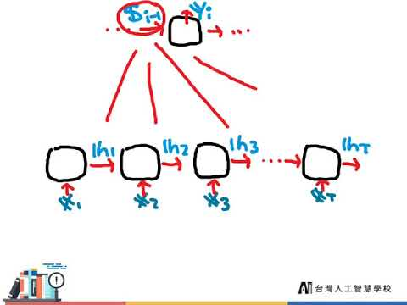
Attention的概念

Slide 39
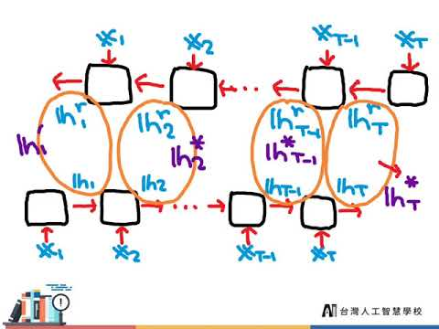
Bidirectional RNN

Slide 40
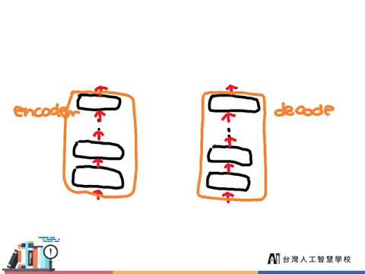
Attention is all you need - Part1

Slide 41
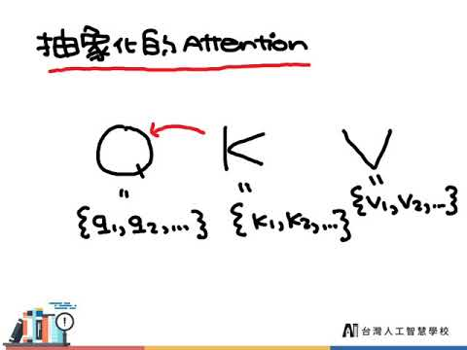
Attention is all you need - Part2

Slide 42
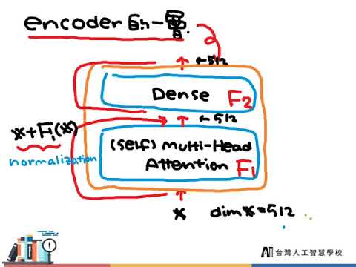
Attention is all you need - Part3

Slide 43
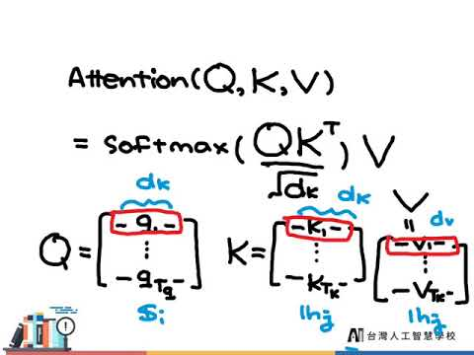
Attention is all you need - Part4

Slide 44
問卷調查
問卷調查表單連結

